Slide 1
Homework #2
SW프로그래밍 (2020년 1학기)

Slide 2
File data 처리
입력 file에는 실수들이 몇 개의 group으로 작성되어 있습니다. file 내의 실수들은 ***** 에 의해 서로 다른 group으로 구분됩니다. file에서 실수들을 읽어 group별로 data수, 최대값, 최소값, 범위, 평균값를 출력하는 program을 작성하십시오. 마지막에 총 group수를 출력하고, 총 data수, 전체 data 중 최대값, 전체 data중 최소값, 전체 data의 범위, 전체 data의 평균값을 출력하십시오.
사용할 file 이름은 keyboard에서 입력받습니다. 해당 file을 사용할 수 없는 경우, 다시 file 이름을 입력받습니다.
file 내의 data는 한 line에 하나의 실수가 작성되어 있습니다. Group을 구분하는 *****외의 data가 실수가 아닌 경우는 group data로 사용하지 않고 skip 합니다.
범위 값은 최대값, 최소값의 차이입니다. 범위값을 구하기 위한 함수를 만들어 사용하십시오.

Slide 3
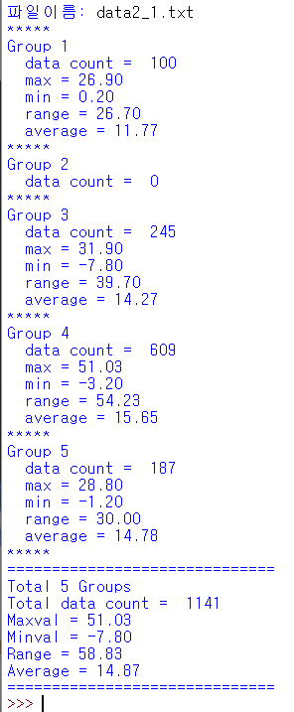
실행 예

Slide 4
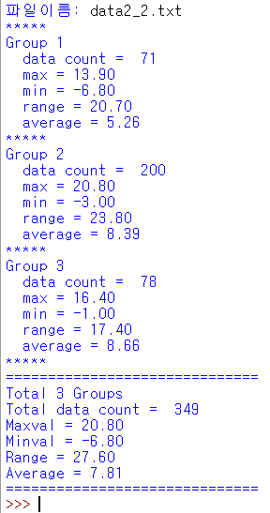
실행 예

Slide 5
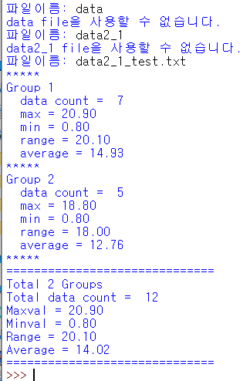
실행 예

Slide 6
제출방법
제출 기한 : 2020/05/13(수) 밤 11:55 이전
Python version 3.x에서 프로그램 작성 및 수행을 한다.
Script 파일(본인의학번-2.py 2019100999-2.py)을 yscec> SW프로그래밍 > 과제 #2 에 첨부하여 제출할 것
** 소스프로그램(파일명: ???.py) 만을 제출해야 합니다.
다른 형식의 파일을 제출하는 경우 채점이 불가하므로 0점 처리됩니다.
** 마감 시각 30여분전부터 yscec 시스템에 upload 양이 많아 upload에 시간이 많이 걸리거나 실패할 수 있습니다. 미리 upload하시기 바랍니다.

Slide 7
평가 기준
* 강의 , 실습내용을 기반으로 작성해야 합니다. (50%감점)
강의, 실습05까지의 내용으로 작성해야 합니다.
* 기한을 넘어 제출할 수 없습니다.
1. 주석(comment)이 적절한가? [5]
1-1 이름, 분반, 학번, 프로그램 개요, 작성일, python버전 [2]
1-2 프로그램 부분 코드에 대한 설명들 [3]
2. file 처리가 적절한가? [13]
2-1 file open에 실패한 경우 file 이름을 다시 입력받는가? [8]
2-2 open에 실패한 경우 출력 메시지가 적절한가? [2]
2-3 file 사용 후 마무리 작업을 적절하게 수행하는가? [3]
3. 계산하여 출력한 값이 올바른가?[53]
3-1 Group별 값이 올바르게 출력되는가?[25]
: 데이터개수 / 최소값 / 최대값 / 범위 / 평균 [각 5점]
3-2 입력 file의 모든 group에 대해 올바르게 출력하는가? [10]
3-3 총 데이터에 대한 다음 값이 올바르게 출력되는가? [18]
: Group수 / 데이터개수 / 최소값 / 최대값 / 범위 / 평균 [각 3점]
4. 출력 형식이 적절한가? [8]
4-1 실수를 소수점 아래 2자리까지 출력하는가? [2]
4-2 Group 단위로 구분되도록 출력하는가? [2]
4-3 총 data에 대한 츌력값이 구분되어 출력되는가? [2]
4-4 출력되는 값들에 대한 출력 설명들이 적절한가? [2]

Slide 8
평가 기준
5. 제어문, 함수, 뱐수를 적절하게 사용하는가? [21]
5-1 범위값을 계산하는 함수를 적절한 형식으로 정의하여 사용하는가?[6]
5-2 제어문을 적절하게 사용하는가? [10]
올바른 연산, 출력값을 생성해도, 논리적으로 옳지 않거나,
필요 없는 제어문을 추가로 사용하면 감점합니다.
5-3. 변수를 적절한 type으로 적절하게 설정하여 사용하는가? [5]
변수의 개수가 불필요하게 많거나, 반복되는 상수를 변수로 설정하지 않거나,
변수의 data type이 적절하지 않은 경우 감점함

